Slide 1
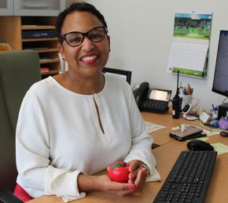
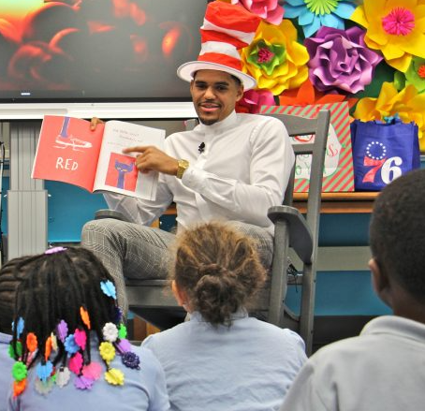
Bienvenue à la maternelle de l’école (nom de votre école)
Insérez le mot de bienvenue du directeur ou de la directrice
Bonjour! Je suis (Madame ou Monsieur) Lajoie. Je suis très heureux(se) d’être ton enseignant(e) de maternelle et j’ai hâte de te rencontrer.
J’ai un chien. Il s’appelle Froufrou. J’adore la série Caillou.

Slide 2
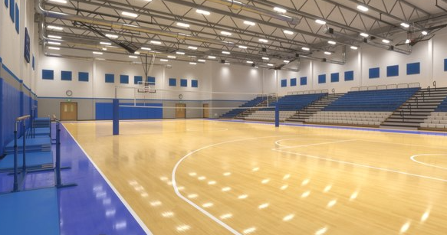
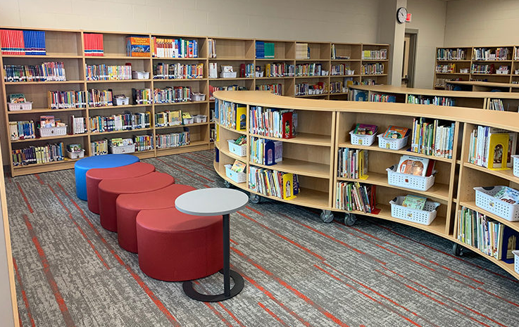
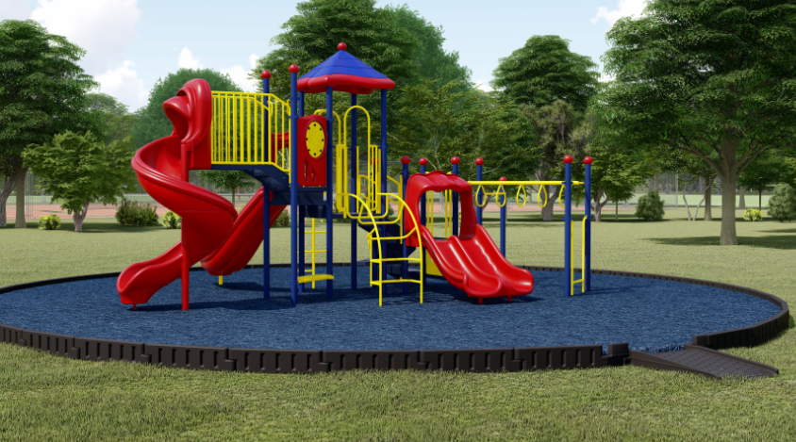
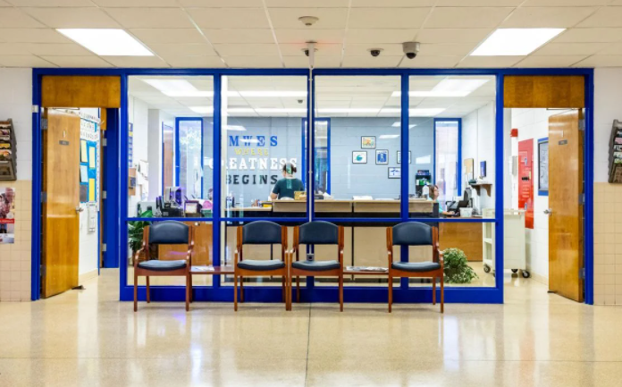
Et voici d’autres membres de notre extraordinaire équipe!
Insérez ici des photos des personnes que les enfants pourraient croiser à l’école
(par exemple, des gardiens, des secrétaires, des bibliothécaires, etc.)
Voici différents lieux d’intérêt de notre école
Insérez ici des photos qui présentent différents lieux de votre école (bibliothèque, gymnase, cour de récréation, etc.)

Slide 3
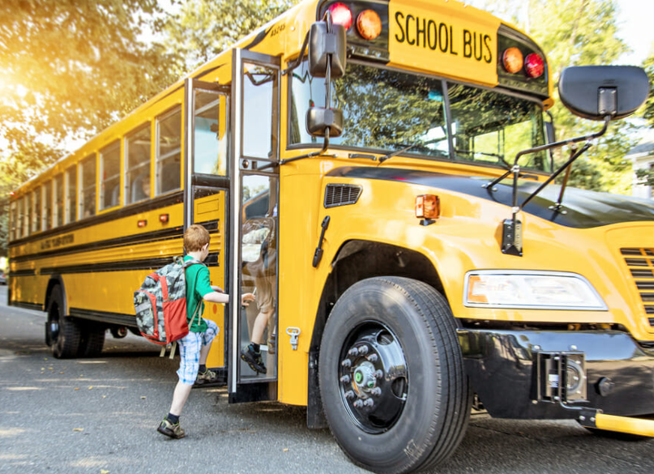
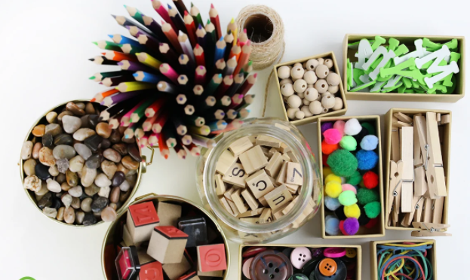
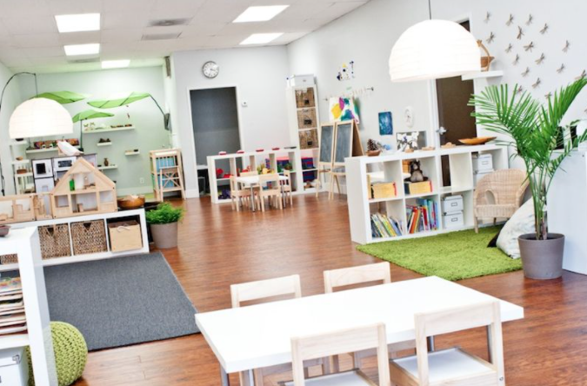
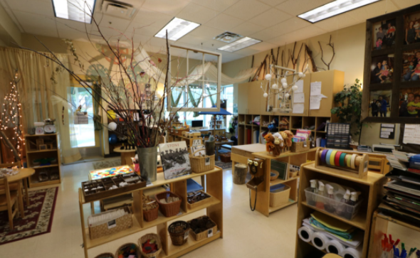
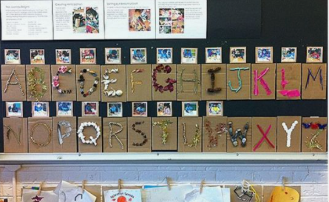
Autres renseignements sur notre école
Des renseignements sur les différentes activités propres à votre établissement peuvent être insérés ici (les services de repas, une liste du matériel dont les enfants ont besoin pour l’école, les détails du transport scolaire, etc.)
Voici notre classe de maternelle!
Insérez ici des photos de la classe

Slide 4
Récupérez votre sac « Bienvenue à la maternelle »
Votre sac « Bienvenue à la maternelle » est rempli de différents contenus pour parler, lire, créer et jouer tous les jours!
Vous êtes le premier et le meilleur enseignant de votre enfant!
Nous serions ravis de vous rencontrer et de vous donner votre sac d’activités contenant des ressources qui aideront votre enfant à se préparer pour l’école.
Date :…………………………………………………
Heure :………………………………………………
Lieu :………………………………………………….
Le programme « Bienvenue à la maternelle » est commandité par Partenariat en Éducation, un organisme de bienfaisance canadien voué à soutenir, promouvoir et faire progresser l’enseignement public. Pour en savoir plus sur le programme ou pour le soutenir, visitez le site welcome-to-kindergarten.ca/fr/ dès aujourd’hui!

